Slide 1
我们的梦想
年 级：九年级 学 科：道德与法治（统编版）
主讲人：周 平 学 校：泸县云龙镇上坪学校
Notes:
页面统一为16:9宽幅画面比例尺寸；PPT统一格式为PPT或PPTX。
中文：
1. 课名：微软雅黑48号字；
2.（第一课时）：微软雅黑32号字；
3.学校名称：请填写全称；
4.学科、年级、主讲人、学校：华文楷体28号字（具体根据文字量可适当调整）。
英文
1.课名：字体以Times New Roman为主，字号一般使用32—36号，特别强调可以用40号；
2.（Period 1）：字体使用Arial，字号为28；
3.正文一般用24—28号，特别强调可用32号。
注意标点的规范（例如：中文省略号为……，可用Shift+数字键6打出中文省略号，英文省略号为…）

Slide 2
思考：歌词里的这个“梦”是指什么梦？
Notes:
请注意：
1.正文标题为：黑体，30号字；
2.正文内容为：华文楷体，尽量不小于24号，特殊辅助性文字不低于18；根据文字量可适当调整。内容文字一行一般不能超过28个字，单页文字一般不能超过8行。
3.拍摄版本呈现内容务必与上传版本呈现的内容完全一致。
英文
1.正文标题为：以Times New Roman为主,可搭配使用Arial。字号为32—36号，特别强调可以用40号。
2.正文内容为：以Times New Roman为主,可搭配使用Arial。字号为24—28号，特别强调可用32号。
3.英文每行一般不能超过15个单词；单页文字一般不能超过8行。

Slide 3
“一个梦用五千年文明的承载，中国又一个新时代。”
实现中华民族伟大复兴的中国梦。
Notes:
请注意：
1.正文标题为：黑体，30号字；
2.正文内容为：华文楷体，尽量不小于24号，特殊辅助性文字不低于18；根据文字量可适当调整。内容文字一行一般不能超过28个字，单页文字一般不能超过8行。
3.拍摄版本呈现内容务必与上传版本呈现的内容完全一致。
英文
1.正文标题为：以Times New Roman为主,可搭配使用Arial。字号为32—36号，特别强调可以用40号。
2.正文内容为：以Times New Roman为主,可搭配使用Arial。字号为24—28号，特别强调可用32号。
3.英文每行一般不能超过15个单词；单页文字一般不能超过8行。

Slide 4
一、民族复兴梦
中国梦的内涵：
实现中华民族伟大复兴是近代以来中 华民族最伟大的梦想。
实现中国梦，就是要实现国家富强、民族
振兴、人民幸福。
”三步走”战略目标
“两个一百年”战略目标

Slide 5
“两个一百年”战略目标
到新中国成立一百年时，
全面建成社会主义现代化强国。
到建党一百年，
全面建成小康社会。
时间
1921年
1949年
2020年
21世纪中叶
Notes:
请注意：
1.正文标题为：黑体，30号字；
2.正文内容为：华文楷体，尽量不小于24号，特殊辅助性文字不低于18；根据文字量可适当调整。内容文字一行一般不能超过28个字，单页文字一般不能超过8行。
3.拍摄版本呈现内容务必与上传版本呈现的内容完全一致。
英文
1.正文标题为：以Times New Roman为主,可搭配使用Arial。字号为32—36号，特别强调可以用40号。
2.正文内容为：以Times New Roman为主,可搭配使用Arial。字号为24—28号，特别强调可用32号。
3.英文每行一般不能超过15个单词；单页文字一般不能超过8行。

Slide 6
一、民族复兴梦
为什么要实现中国梦?
1.反映了中国人的美好夙愿，揭示了中华民族的历史命运和当代中国的发展走向，指明了共同的奋斗目标。
2.体现了中华民族和中国人民的整体利益，是国家的梦，民族的梦，也是每个中国人的梦。
实现中国梦的要求?
实现伟大梦想，需要我们凝心聚力、坚韧不拔、
锲而不舍，奋力开启时代新征程。

Slide 7
思考：你从视频中看到了什么？

Slide 8
二、新时代 新征程
经济实力
1、中国特色
社会主义进入
了新时代
（我国发展新的历史方位）
科技实力
进入世界前列
国防实力
综合国力
国际地位
前所未有的提升
党的面貌、国家的面貌、人民的面貌、军队的面貌、中华民族的面貌。
前所未有的变化

Slide 9
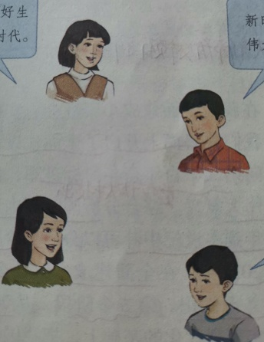
二、新时代 新征程
新时代是人民创造美好生活，实现共同富裕的时代。
新时代是实现中华民族伟大复兴的中国梦时代。
新时代是中国日益走近世界舞台中央，不断为人类作出重大贡献的时代。
新时代是全面建设社会主义现代化国家的新时代。
谈谈你对新时代的理解？

Slide 10
二、新时代 新征程
1.对国内：意味着中华民族迎来了从站起来、富起来到强起来的伟大飞跃。
2.中国特色社会主义进入新时代的意义（意味着）
2.对世界：意味着科学社会主义在世界上高高举起了中国特色社会主义伟大旗帜。
3.对世界：给世界各国的发展和解决人类问题贡献了中国智慧和中国方案。

Slide 11
二、新时代 新征程
小组合作探究：新时代，新征程，实现中华民族伟大复兴仍任重道远。在你看来，新时代还面临哪些挑战和困难？
1.区域发展不平衡、城镇化水平不高、城乡发展不平衡不协调等现实挑战；
2.我国社会的主要矛盾发生了变化。
3.科技创新的现状：创新能力不强、科技发展水平总体不高……
4.我国的人口、资源、环境问题非常突出；

Slide 12
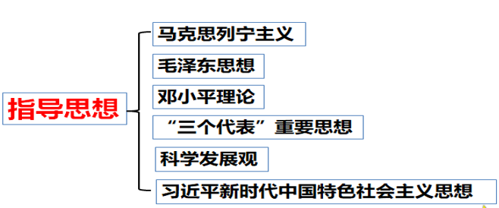
二、新时代 新征程
3.中国特色社会主义进入新时代的指导思想

Slide 13
二、新时代 新征程
4.中国特色社会主义进入新时代的战略部署

Slide 14
二、新时代 新征程
5.伟大的建党精神
在新的伟大征程上，我们党将继续弘扬坚持真理、坚守理想，践行初心、担当使命，不怕牺牲、英勇斗争，对党忠诚、不负人民的伟大建党精神，团结带领全国各族人民，向着第二个百年奋斗目标、向着中华民族伟大复兴的中国梦奋勇前进。

Slide 15
课堂小结
我们的梦想
建党精神
战略部署
中国梦
内涵
中国梦
指导思想
两个百年奋斗目标
新时代的意义
新的历史方位
怎样实现
凝心聚力、
坚韧不拔
锲而不舍、
奋勇向前

